Slide 1



Lorsque l’on parle d’évaluation…
Notes:
Intro des CP – 2 minutes

Slide 2
Au menu aujourd’hui:
Partie 1: (Re)posons le cadre
Partie 2: L’évaluation, une démarche à maitriser
Les fonctions de l’évaluation
Les finalités de l’évaluation
Une évaluation sécurisante
Les moyens d’évaluer
Partie 3: L’évaluation, une pratique à outiller

Slide 3

Nos objectifs
Une visite 360° du cadre de l’évaluation
Une aide à l’identification de besoins pour améliorer ses pratiques d’évaluation

Slide 4
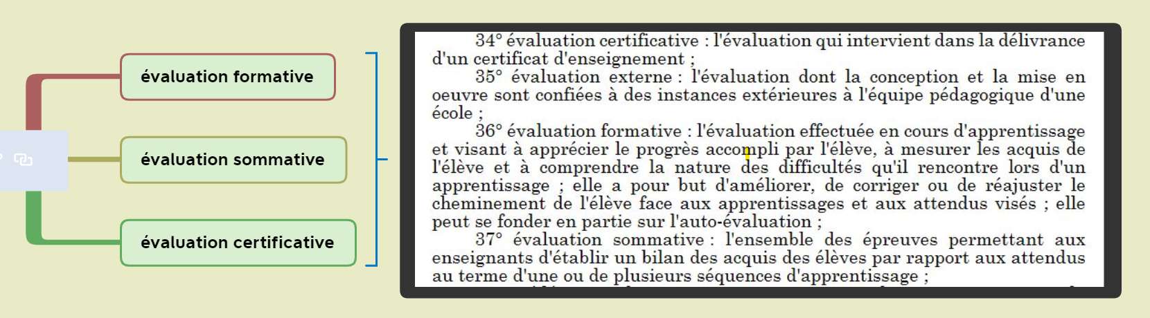

PARTIE 1: (Re)posons le cadre – un décret
Notes:
Partie 1 – 15 minutes en tout (dias 4-5-6-7)

Slide 5

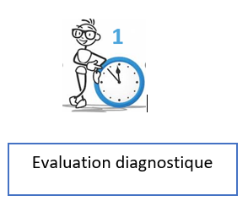





Recommencer un nouveau processus d’apprentissage
Mise en place d’un nouveau processus d’apprentissage
Evaluation formative: focalisation sur les progrès
Evaluation de l’apprentissage
Evaluation Certificative
Evaluation de sommative
Un temps d’apprentissage comprend aussi une, voire plusieurs, évaluation sommative

Slide 6
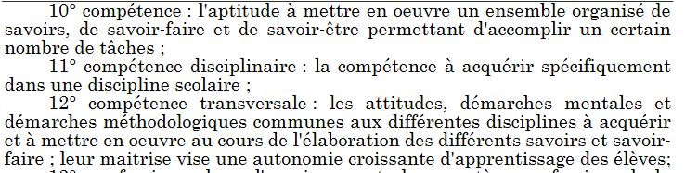
Compétences ou savoirs? Qu’est-ce qu’on évalue?

Slide 7


La nouvelle brochure FESeC: un nouvel outil pour mieux évaluer: https://extranet.segec.be/gedsearch/document/23113

Slide 8

Partie 2: L’évaluation, une démarche à maitriser
Les fonctions de l’évaluation
Faciliter les apprentissages
Vérifier la maitrise d’un savoir ou d’une compétence
Classer
Apprécier un écart à une cible
Effectuer un repérage (force/faiblesse)
Faciliter, chez l'enseignant, une réflexivité de ses pratiques et de là une régulation de ses pratiques
Notes:
5 à 10 minutes

Slide 9
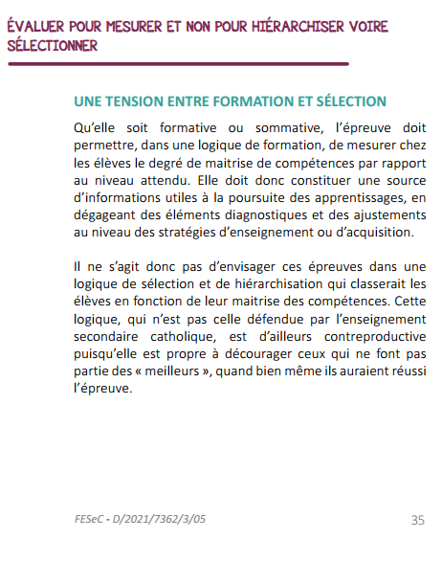
Partie 2: L’évaluation, une démarche à maitriser
2. Les finalités de l’évaluation

Slide 10
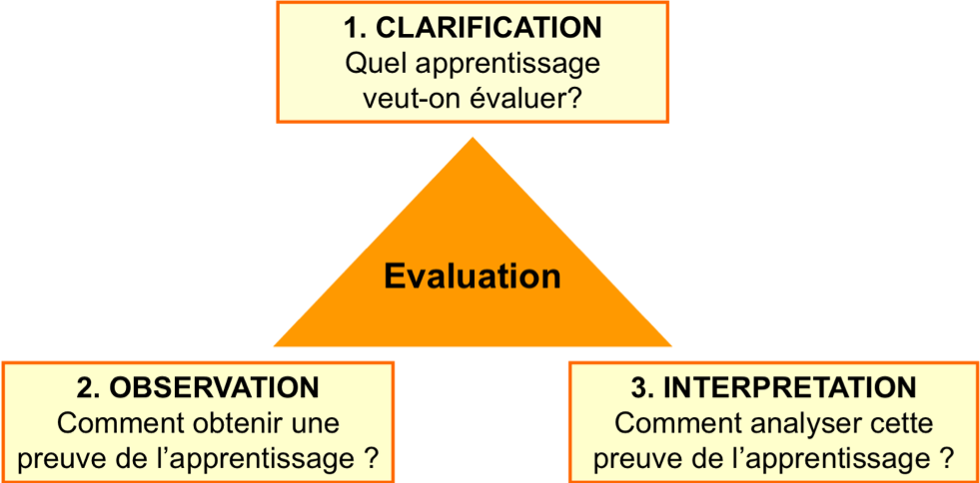

Slide 11

Partie 2: L’évaluation, une démarche à maitriser
3. Une évaluation sécurisante: Passer de la faute à l’erreur: deux notions:
- réussite partielle ou non-réussite provisoire
- le droit à l’erreur

Slide 12


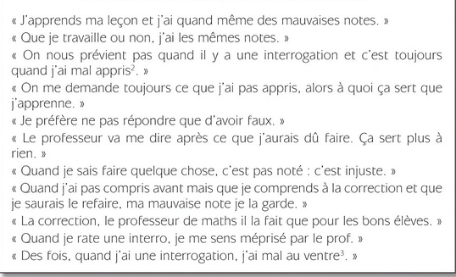
Partie 2: L’évaluation, une démarche à maitriser
3. Une évaluation sécurisante:
perception que l’élève a
- de la valeur d’une situation d’évaluation
- de sa compétence à l’accomplir
→ Dias suivantes: le décodage neurologique

Slide 13
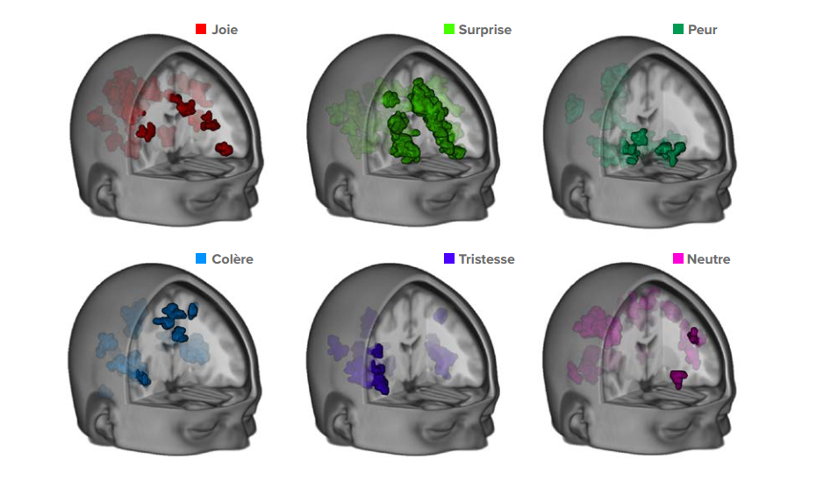
Chaque émotion
a une signature neurale
qui lui est propre, avec
tout un ensemble de
régions cérébrales qui
s’activent pour la créer.
Source : d’après P. A. Kragel et al.,
Plos Biology, 2016

Slide 14
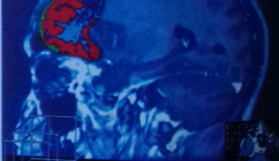
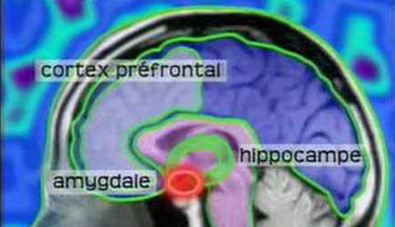
Il n’y a pas un, mais plusieurs « cerveaux émotionnels »
chaque émotion =
une unité cérébrale distincte ou
un système composé de plusieurs unités cérébrales interconnectées.

Slide 15
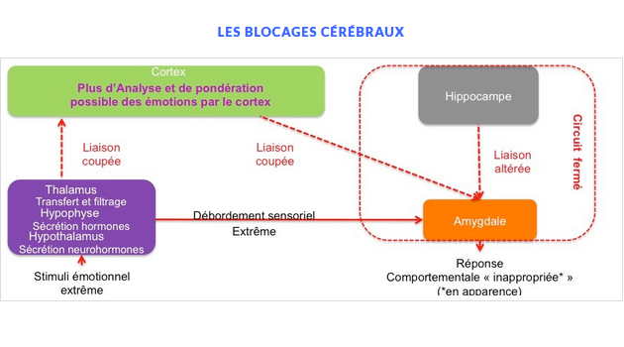

Slide 16
Partie 2: L’évaluation, une démarche à maitriser
3. Une évaluation sécurisante: créer un climat de confiance - quelques pistes:
communication d'une liste des points traités et corrigés en classe
séance de questions/ réponses sur la liste de révision
instauration des moments d'autoévaluation
…

Slide 17

Partie 2: L’évaluation, une démarche à maitriser
4. Les moyens d’évaluer – la dynamique de progression de l’élève – Note pp 22-25

Slide 18
Partie 2: L’évaluation, une démarche à maitriser
4. Les moyens d’évaluer – la dynamique de progression de l’élève
L’APPRENTISSAGE EST UN PROCESSUS DYNAMIQUE
Chaque élève poursuit, lors de son parcours d’apprentissage, une trajectoire qui lui est propre et qui est à prendre en considération de manière globale.
Les enseignants sont amenés, notamment lors des Conseils de classe, à :
• poser un regard rétrospectif, en s’appuyant sur les informations collectées tout au long du parcours de l’élève et sur les progressions accomplies ;
• poser un regard prospectif, en s’appuyant sur la trajectoire suivie par l’élève et son évolution potentielle.

Slide 19
Partie 2: L’évaluation, une démarche à maitriser
4. Les moyens d’évaluer – la dynamique de progression de l’élève
LA DYNAMIQUE S’APPRÉCIE SUR LA BASE DE DIFFÉRENTS ÉLÉMENTS
Pour fonder son appréciation en vue des délibérations, chaque enseignant :
- s’appuie sur l’ensemble des résultats de l’élève ;
- garde à l’esprit les informations collectées tout au long de l’année :
les éléments positifs de l’évolution de l’élève que les évaluations formatives ont permis de dégager;
des faits et observations en rapport direct avec l’apprentissage de l’élève (notamment dans le cadre de travaux, de projets ou lors de stages);
des éléments contextuels susceptibles d’éclairer les décisions à prendre ;
- s’informe sur le contexte du parcours antérieur de l’élève, de sa situation personnelle et de ses aspirations.

Slide 20
Partie 2: L’évaluation, une démarche à maitriser
4. Les moyens d’évaluer – l’importance de la tâche – Note pp 20-21

Slide 21
Partie 2: L’évaluation, une démarche à maitriser
4. Les moyens d’évaluer – l’importance de la tâche
UN MOT CLÉ : LA TÂCHE
La mise en activité = un élément fondamental pour exercer des compétences:
attester leur maitrise
les vérifier tout au long du processus d’apprentissage.
La mise à la tâche : prendre en compte la réalisation comme constituant du processus d’apprentissage ou d’évaluation.
L’évaluation doit
comprendre un ensemble équilibré de tâches de productions orales et écrites, de tâches pratiques et signifiantes
être suffisamment flexible pour permettre à tous les élèves d’améliorer leur apprentissage.
Souplesse et adaptabilité: il est illusoire de croire que toute planification est définitive. Le quotidien vient nécessairement impacter toute programmation, ce qui invite l’enseignant à bousculer et à adapter ses modalités d’évaluation de manière réactive.

Slide 22
Partie 2: L’évaluation, une démarche à maitriser
4. Les moyens d’évaluer – l’importance de la tâche
UN MOT CLÉ : LA TÂCHE – balises pour la concevoir
dans un objectif d’apprentissage ou dans une démarche d’évaluation ;
si elle est d’apprentissage: mise en œuvre des processus d’apprentissage associés aux connaissances à acquérir.
si elle est d’évaluation: évaluations des savoirs et les processus visés au bon niveau de complexité;
elle doit être réalisable par la plupart des élèves d’autant plus quand l’apprentissage ciblé s’avère ou s’est avéré difficile ;
elle doit préciser la production attendue, la séquence d’opérations que les élèves doivent effectuer pour y parvenir ainsi que les conditions ou le contexte dans lesquels ces opérations doivent s’effectuer.
Une tâche d’apprentissage efficace :
pourra intégrer des stratégies d’évaluation de différents ordres (informatif, de contrôle, formatif, d’autoévaluation);
exigera des élèves qu’ils mettent en pratique des processus cognitifs de transfert.

Slide 23
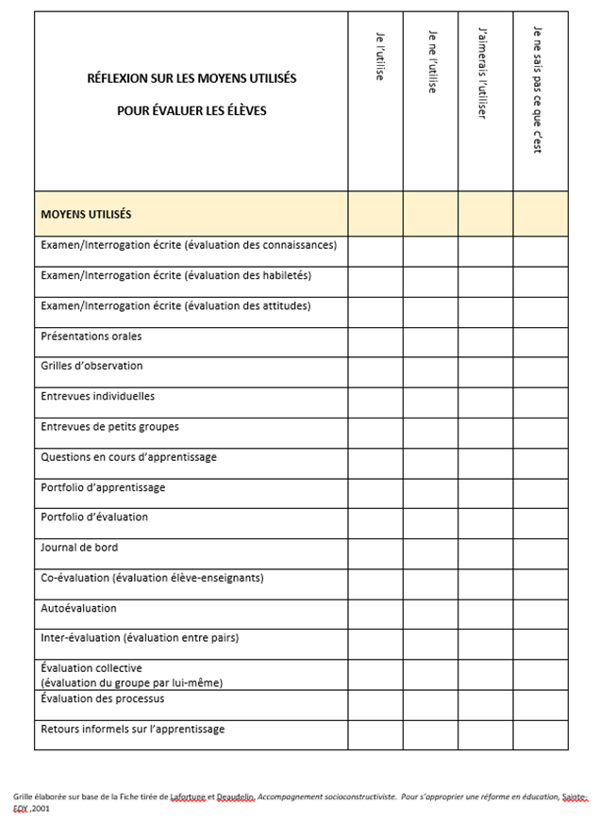
Partie 2: L’évaluation, une démarche à maitriser
4. Les moyens d’évaluer – varier ses pratiques d’évaluation

Slide 24


Partie 2: L’évaluation, une démarche à maitriser
6. La notation pp 22-23
Mesure ou observation informatrice ?
- se délivrer de l'idée d'évaluation "mesure"
- prendre conscience de la faiblesse informative d'une note

Slide 25
Partie 2: L’évaluation, une démarche à maitriser
6. La notation: les avantages de la note chiffrée: pp 22-23
pratique familière
en adéquation avec les modalités du fonctionnement pédagogique
facilité de normation /de comparaison

Slide 26
Partie 2: L’évaluation, une démarche à maitriser
6. La notation : les causes de biais pp 22-23
- d'ordre technique: effet d'ordre et de paquet, effet de contraste
- d'ordre psychosocial:
effet d'a priori sur l'élève
effets d'assimilation :
d'une performance à une performance antérieure,
d'une production au niveau présumé de son auteur,
d'une production au statut socio-économique du producteur
facteurs d'influence: niveau de la classe, niveau de l'établissement, sexe des élèves, appartenance socio-économique, redoublement, apparence physique, comportement,...

Slide 27

Partie 2: L’évaluation, une démarche à maitriser
7. La rétroaction / le feedback

Slide 28

Partie 3: L’évaluation, une pratique à outiller
Les modèles d’évaluation
Les outils d’évaluation externe certificative ou non certificative
Interréseaux
Réseau FESeC: épreuve de fin de D2 en langues modernes, en EDM,…
…

Slide 29
Partie 3: L’évaluation, une pratique à outiller
2. L’après évaluation: remédiation, consolidation, dépassement
Quels dispositifs mettre en place ?
remédiation externe
remédiation interne

Slide 30
Partie 3: L’évaluation, une pratique à outiller
2. L’après évaluation: Remédiation ou différenciation ?
- hétérogénéité
- apprentissage à l'auto-évaluation
- se donner des défis et favoriser ainsi la motivation et le dépassement
- mettre ses compétences au service du collectif

Slide 31

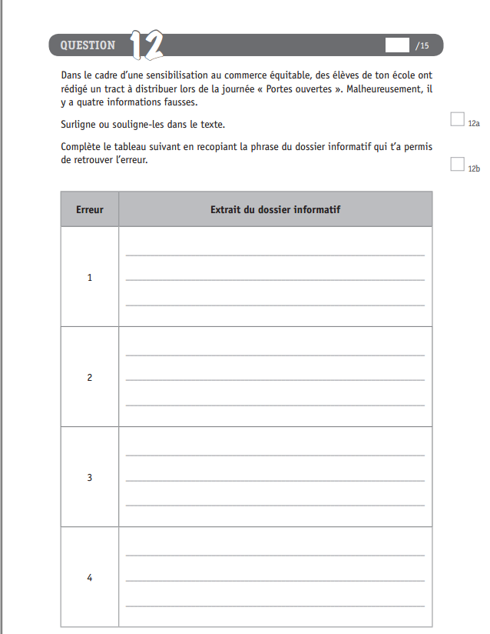

Slide 32
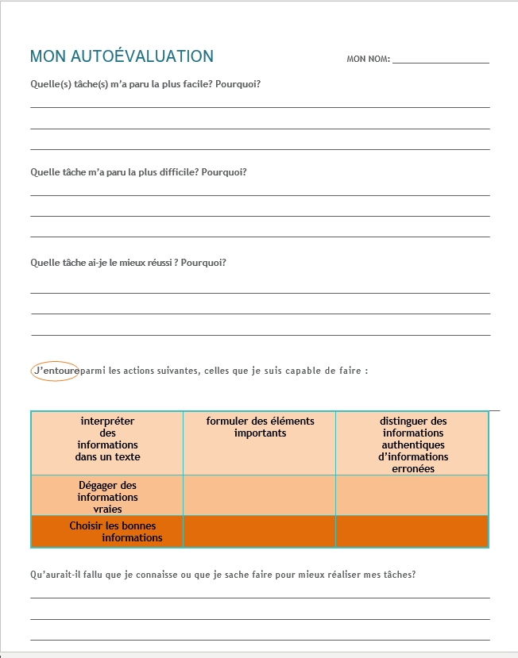

Slide 33
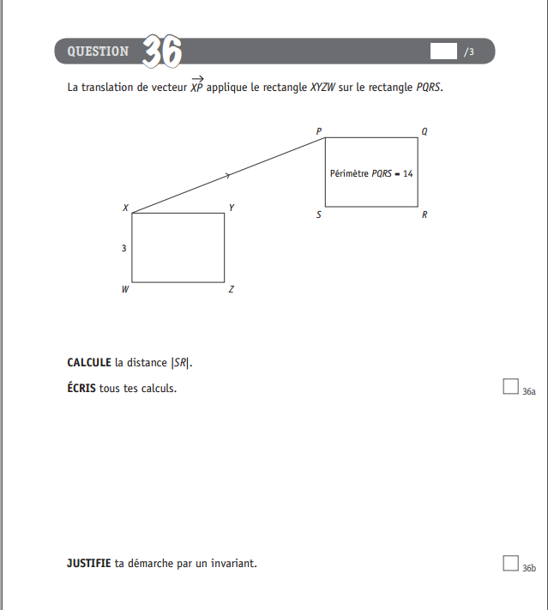

Slide 34
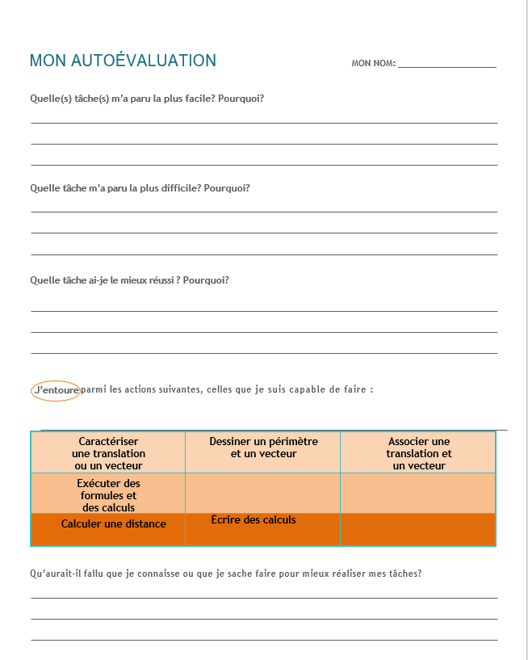

Slide 35
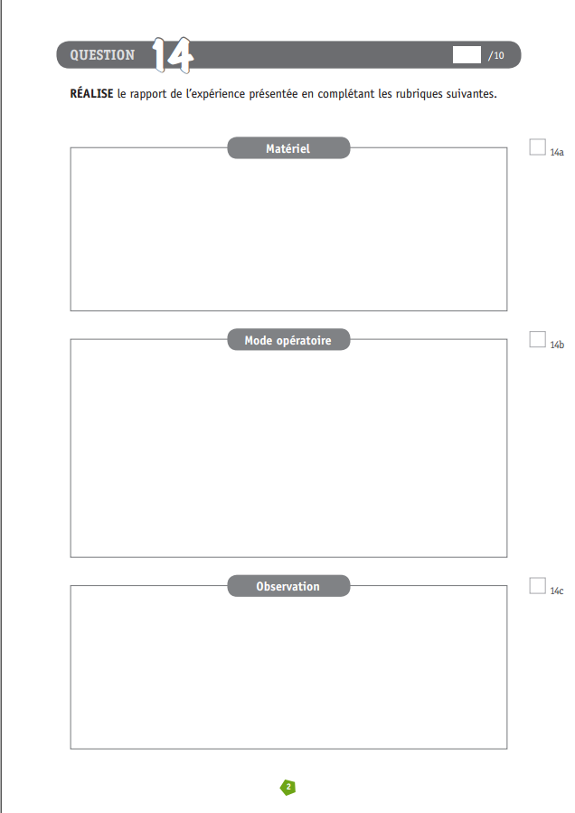
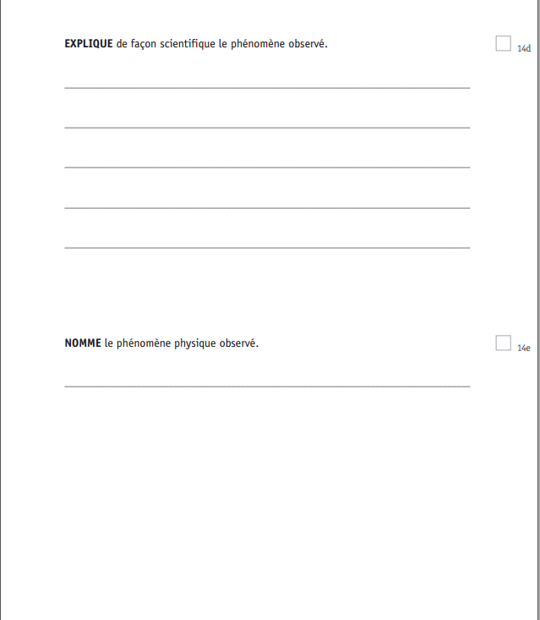

Slide 36
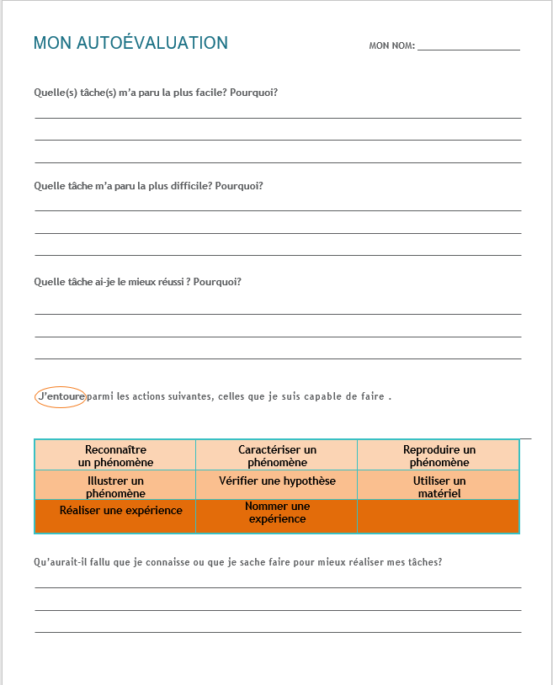

Slide 37
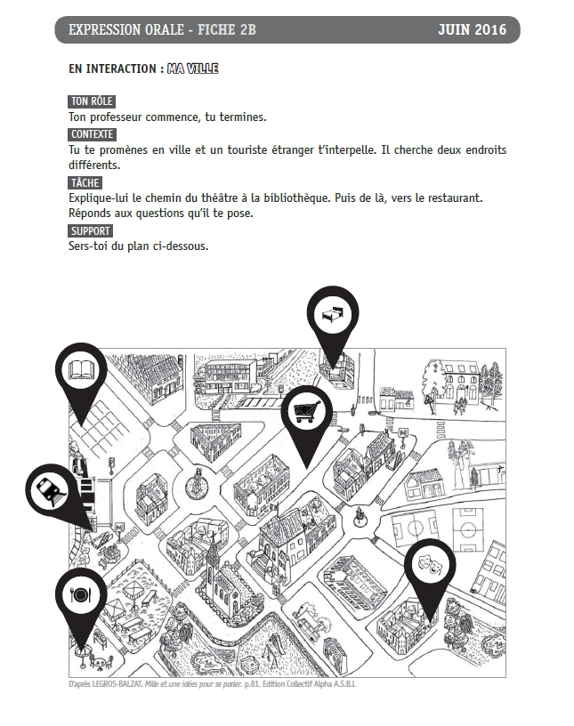

Slide 38
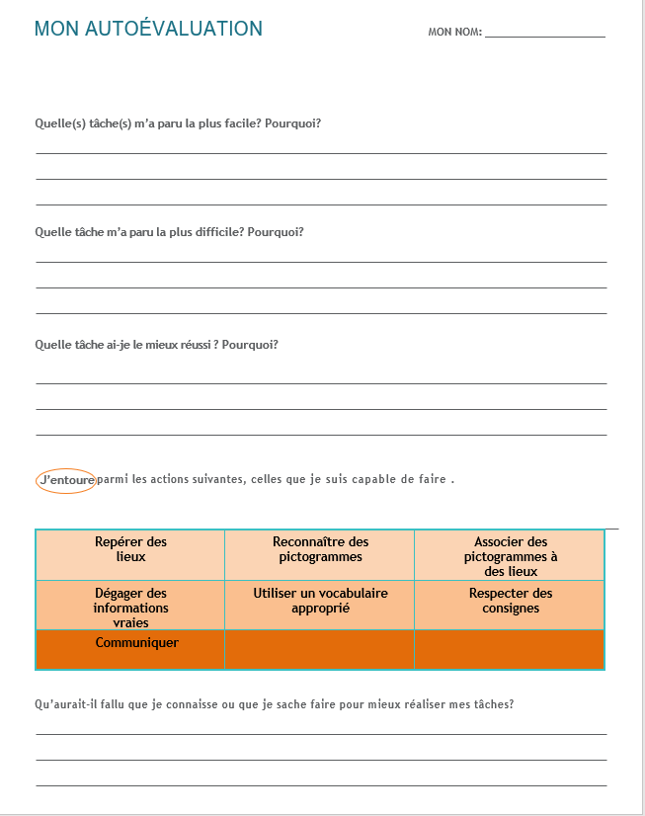

Slide 39
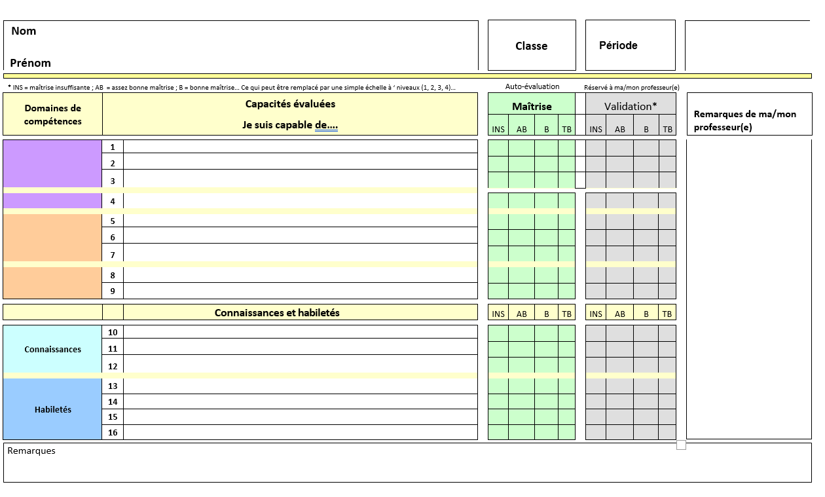

Slide 40
Partie 3: L’évaluation, une pratique à outiller
2. L’après évaluation: Remédiation ou différenciation ?
- hétérogénéité
- apprentissage à l'auto-évaluation
- se donner des défis: favoriser la motivation et le dépassement
- mettre ses compétences au service du collectif

Slide 41
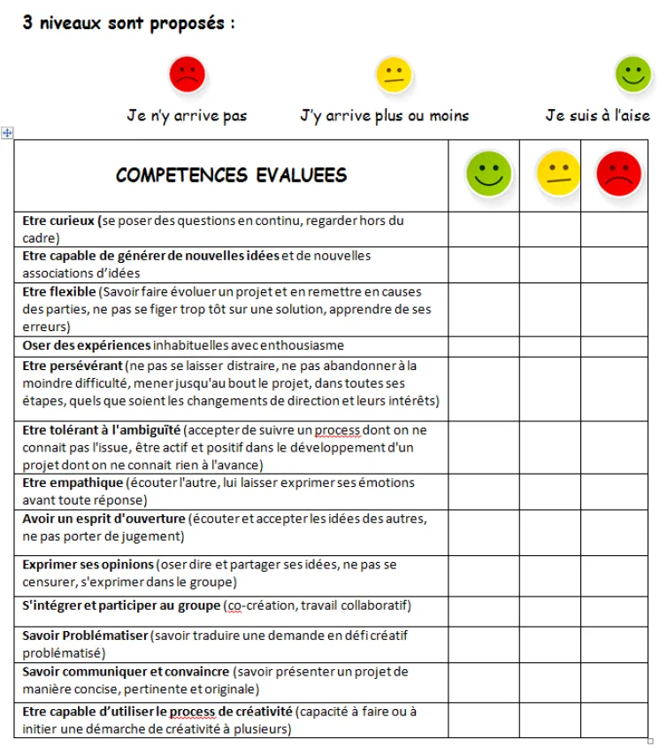
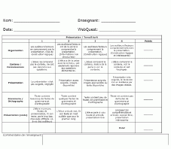
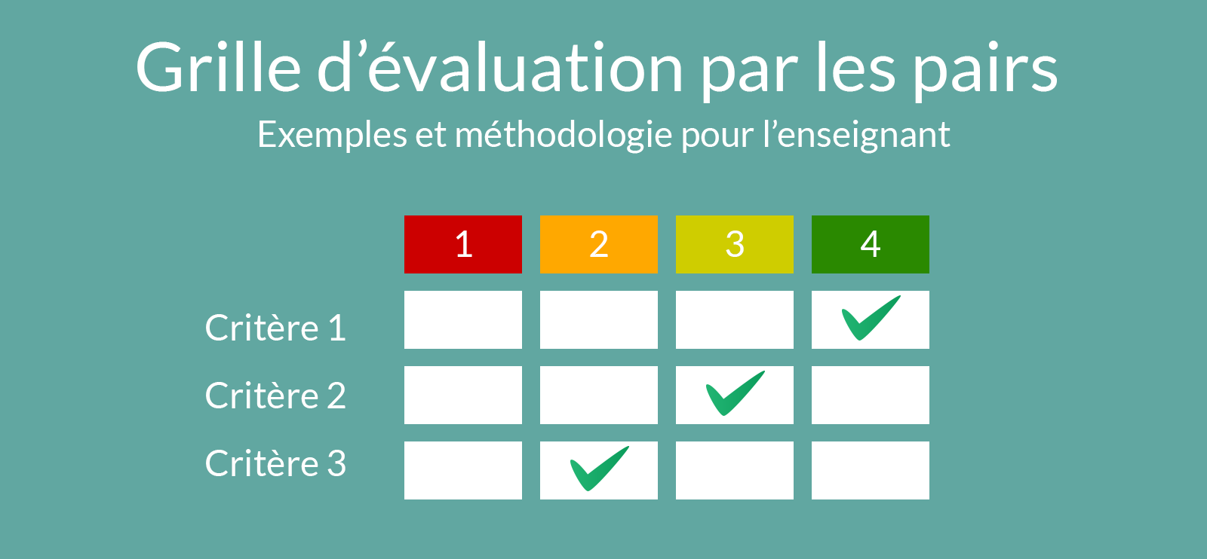
Partie 3: L’évaluation, une pratique à outiller
2. L’après évaluation: remédiation, consolidation, dépassement
Quels critères et quels objectifs précis ?
grilles d'évaluation et échelles descriptives

Slide 42
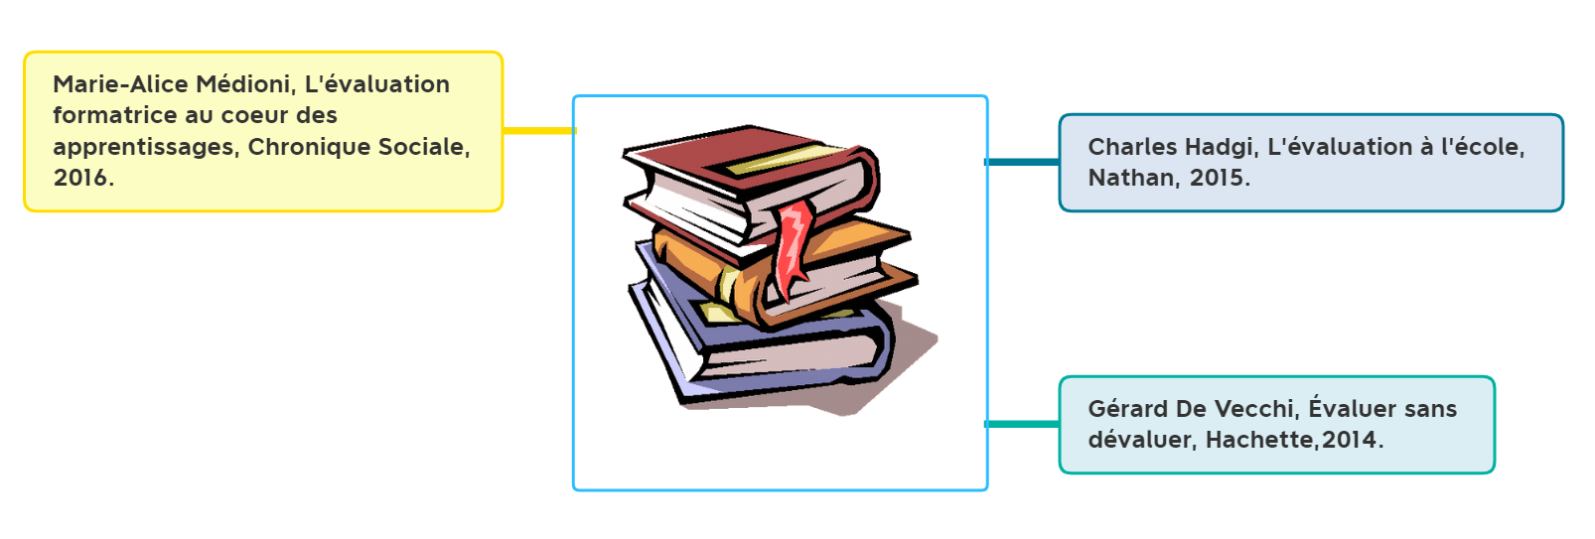
Partie 3: L’évaluation, une pratique à outiller
Bibliographie:

Slide 43

A vous de jouer: l’évaluation et vous
Retrouver cette présentation sur un Padlet:
https://padlet.com/cpnadine_debruy/sainetbegge3mai2021
Compléter le Google Forms avant 12h : https://docs.google.com/forms/d/e/1FAIpQLSeIqTYovHTXisK-yxqwgDAMEB7PFGkwrwxSt4YuDyVanh5_GA/viewform?usp=pp_url

Slide 44

Cette photo par Auteur inconnu est soumise à la licence CC BY-NC

